Slide 1
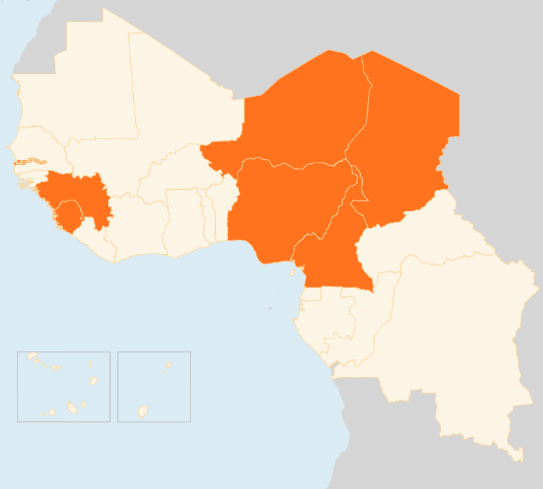


09 – 15 juin 2015
9 – 15 June 2015
TCHAD
23 tués dans des attentats suicides
Le 15 juin, deux attentats suicides simultanés devant le siège de la police et de l'académie de police dans la capitale N'Djamena ont tué au moins 23 personnes. Il n'y avait aucune revendication immédiate, mais les militants de Boko Haram ont dans le passé menacé d'attaquer le Tchad et les pays voisins pour avoir combattu le groupe armé. L'attaque est la première de son genre au Tchad. Jusqu'à présent, Boko Haram a ciblé des villages tchadiens sur les rives du lac Tchad.
TROIS ANS sans poliomyélite Célébré
Le 12 juin, le Tchad a célébré la troisième année consécutive sans cas de poliomyélite, marquant ainsi une étape essentielle vers l'éradication du Poliovirus Sauvage dans le pays. L’accomplissement est dû à l'engagement continu du gouvernement tchadien et à leur étroite collaboration avec l'UNICEF, l'OMS, d'autres partenaires de la polio et les bailleurs de fonds. Des efforts importants ont été déployés pour maintenir des activités de vaccination supplémentaires .
CAMEROUN
Plus d’incursions de Boko Haram au Cameroun
Face à la pression militaire, Boko Haram semble faire plus de raids transfrontaliers au Cameroun pour l'approvisionnement en nourriture ou pour échapper aux forces nigérianes et régionales. Au cours de la dernière semaine, les militants ont attaqué et pillé un village près de la zone frontalière de Fotokol. Ils ont également pillé des camions sur une autoroute stratégique. Les autorités locales estiment que les militants optent désormais pour des attaques isolées mais ciblées, représentant un grand danger pour les missions humanitaires dans les zones reculées.
NIGER
18 MIGRANTS retrouvés morts dans le désert
Le 14 juin, l’OIM a déclaré que les corps de 18 migrants (17 hommes et une femme) ont été trouvés dans le désert près de la ville d'Arlit dans le nord du Niger. On estime que les migrants, principalement de l’Afrique de l’Ouest, sont morts de déshydratation le 3 juin, après s’être égaré au cours d'une tempête de sable. Près de 50 000 migrants ont été secourus cette année entre les côtes de la Libye et l'Italie. Le périple intérieur n’en est pas moins ardu et de nombreux décès pourraient ne pas être signalés à cause du manque de collecte d’informations et d’opérations de sauvetage systématiques.
NIGERIA
10 TUÉS DANS des explosions, QG MILITAIRE déplacé
Le 15 juin, 10 personnes ont été tuées dans un double attentat dans la ville de Potiskum dans le nord de l'État de Yobe. Il n’y a pas eu de revendications, mais la ville a été frappée à plusieurs reprises par Boko Haram. L'attaque est survenue une semaine après que le Nigéria a annoncé qu'il déplaçait ses quartiers généraux militaires à Maiduguri, ville de l'État de Borno, berceau de Boko Haram. Le Nigéria a également pris la tête de la force régionale commune mise en place pour combattre les militants.
MVE GUINEE/SIERRA LEONE
Ralentissement Dans la diminution des CAS
Le déclin dans les cas de maladie à virus Ébola (MVE) constaté en avril et mai s’est interrompu, avec 31 cas signalés en Guinée et en Sierra Leone dans la semaine allant au 7 juin - la deuxième semaine consécutive où les infections ont augmenté. La zone géographique de transmission plus large et la persistance de la maladie provenant de sources inconnues mettent en évidence les défis encore rencontrés à trouver et à éliminer toutes les chaînes de transmission. Selon les données préliminaires de l’OMS, dans la semaine menant au 14 juin, 24 nouveaux cas ont été signalés (19 en Sierra Leone et cinq en Guinée).
AFRIQUE DE L’OUEST
BESOIN POUR UNE MEILLEURE GESTION DES CATASTROPHES
Le 10 juin, le Comité Régional de Gestion des Catastrophes en Afrique de l'Ouest (GECEAO) a appelé à une meilleure préparation et anticipation afin d’atténuer les difficultés rencontrées par les communautés à la suite de catastrophes naturelles ou d'origine humaine. Cette année, plus de 27 millions de personnes sont confrontées à l'insécurité alimentaire, parmi elles, 4,7 millions ont besoin d'assistance alimentaire immédiate. Lors de la consultation GECEAO, du 8 au 10 juin à Abidjan, il a été convenu d’œuvrer à harmoniser les méthodologies de gestion des risques de catastrophe, faire un meilleur usage des données existantes et garantir que les produits d’informations sont simplifiés.
.
NIGER
TCHAD
23
TUÉS DANS DES ATTENTATS SUICIDES
18
MIGRANTS RETROUVÉS MORTS DANS LE DÉSERT
3
ANS SANS POLIO
NIGERIA
10
TUÉS DANS DES EXPLOSIONS
CAMEROUN
PLUS D’INCURSIONS DES MILITANTS
MVE GUINEE/ SIERRA LEONE
AFFAIBLISSEMENT DE LA DIMINUTION DES CAS
Date de création: 16 juin 2015
Sources de données de la carte: UNCS, DevInfo, OCHA.
Les frontières, noms et désignations employés sur cette carte n’impliquent pas une reconnaissance ou acceptation officielle par les Nations Unies.

